Slide 1


“D TAZ”

Slide 2
DOTAZ
Jana Dvořáková
Olga Komžáková, Ondřej Budín
Tomáš Trégl
Aleš Krejčí
Zdeněk Frydrýn

Slide 3
NÁSTROJE PRO SPOLUPRÁCI
MS Teams
GitHub
ScrumDesk

Slide 4
STRUČNÁ CHARAKTERISTIKA
Týmový projekt: 6 lidí se podílí na tvorbě a správě obsahu.
Téma: Věda a technika – novinky, články a diskuse.
Technologie: HTML5, CSS3, PHP, JavaScript, MySQL.
Vlastní redakční systém: Administrace obsahu pro administrátory a editory.
Interakce s čtenáři: Možnost registrovaných čtenářů přidávat komentáře.

Slide 5

STAV PROJEKTU
Hotové úkoly
Aktuální úkoly
Lean Canvas
Seznamy DoR a DoD
ER model navrhovaného řešení
prototypový model uživatelského rozhraní
Tvorba frontendu
Programování databáze
Backend a jeho napojení na db

Slide 6
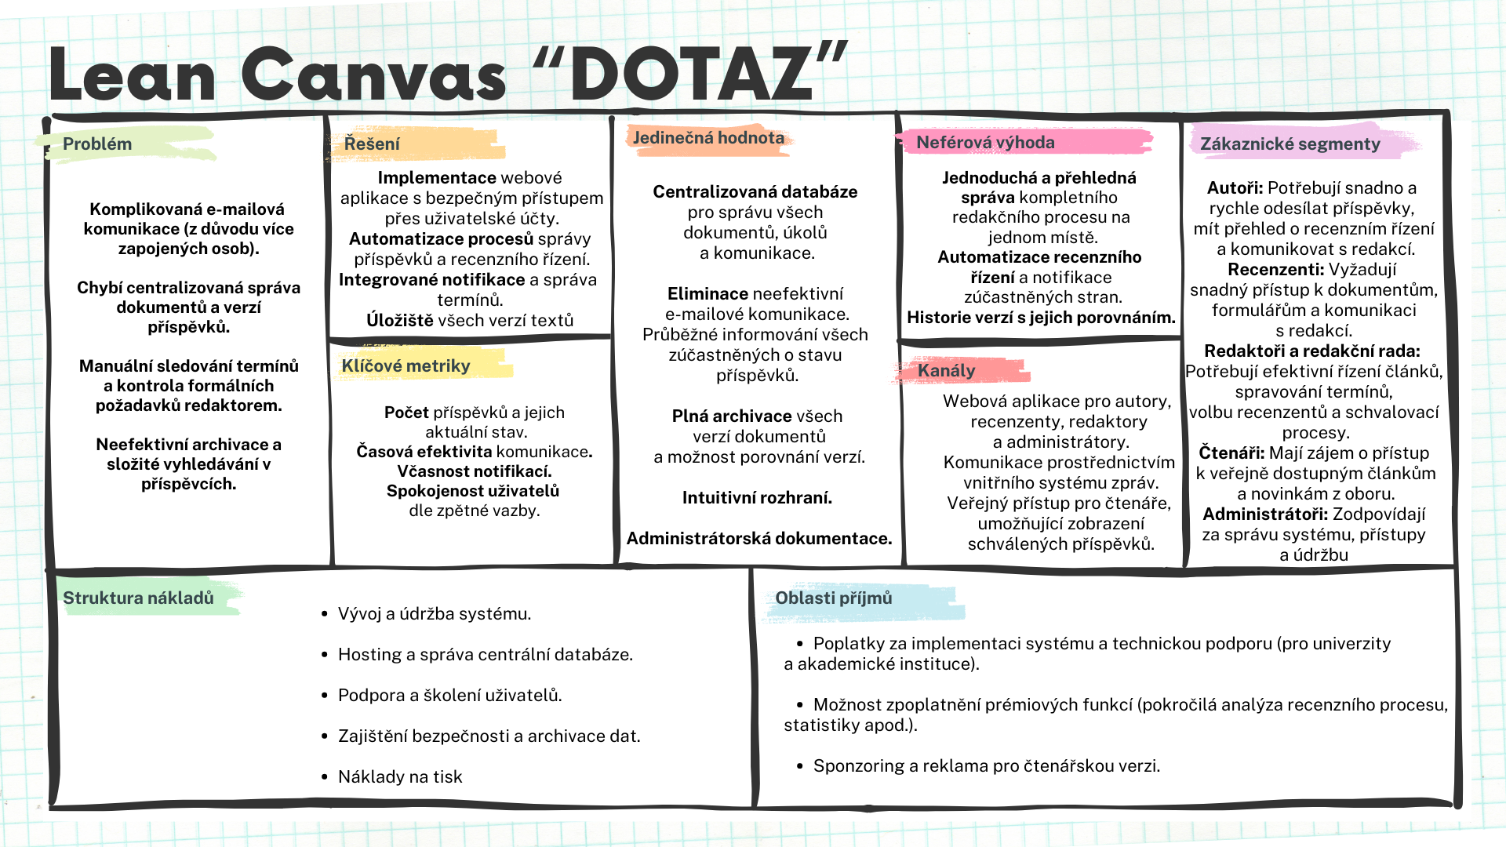
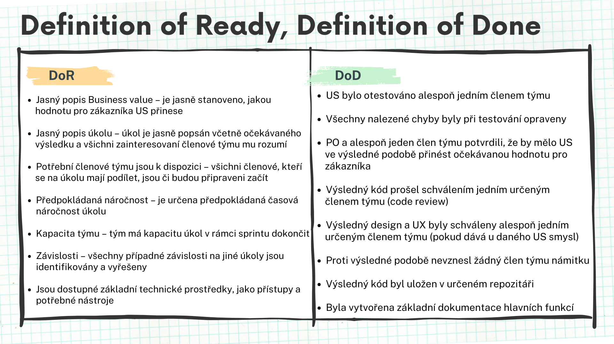
HOTOVÉ ÚKOLY

Slide 7
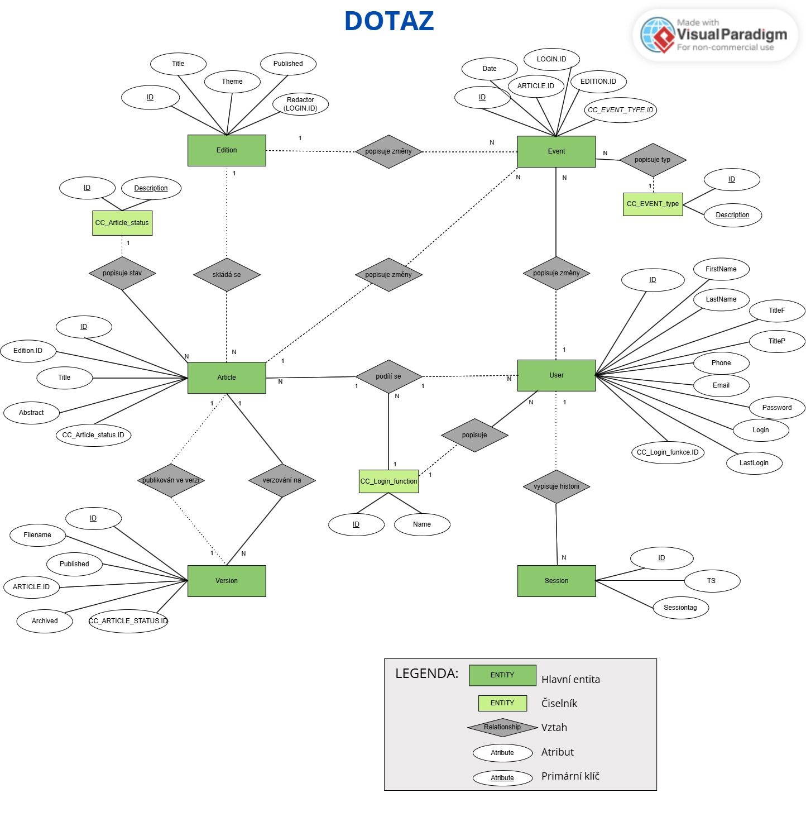
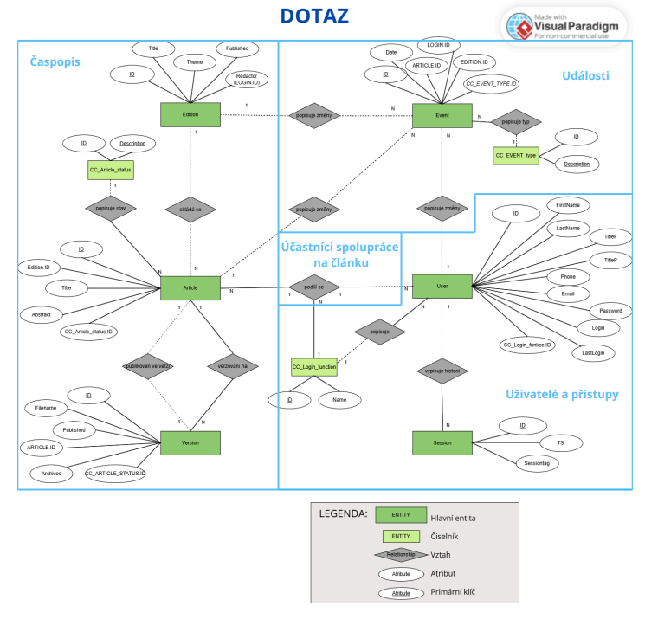
HOTOVÉ ÚKOLY

Slide 8
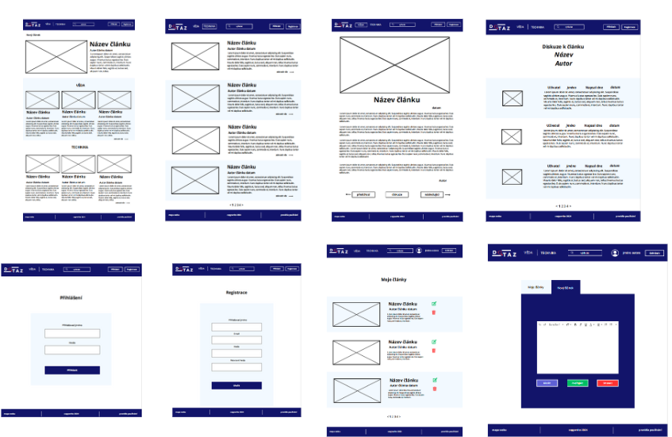
HOTOVÉ ÚKOLY

Slide 9
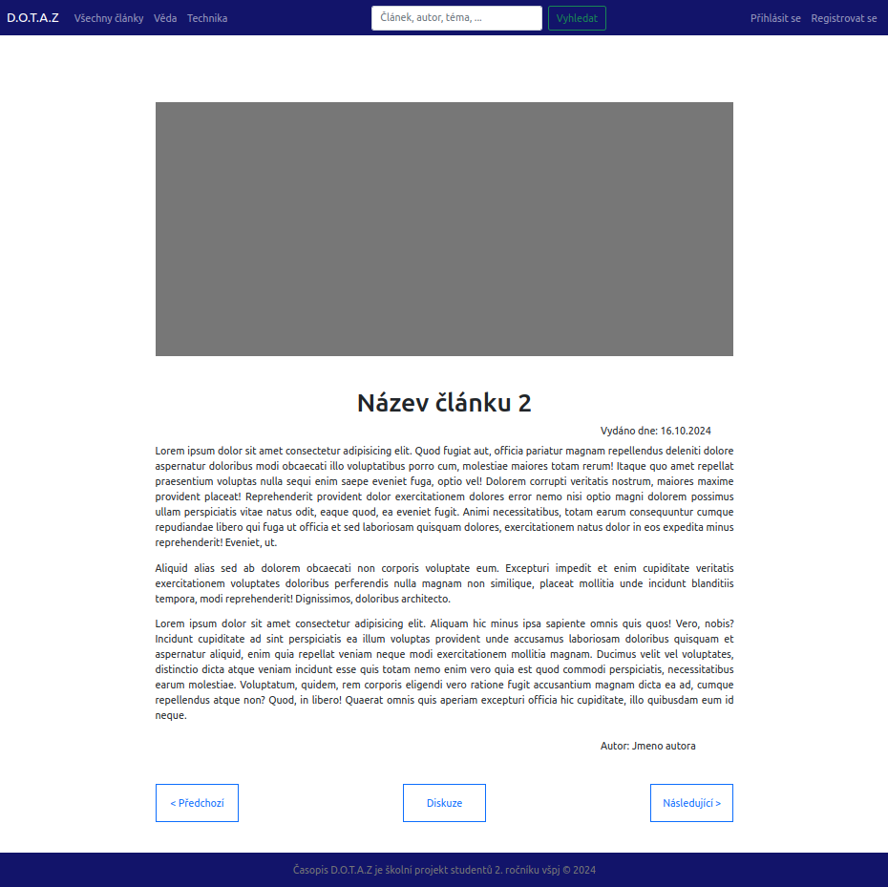
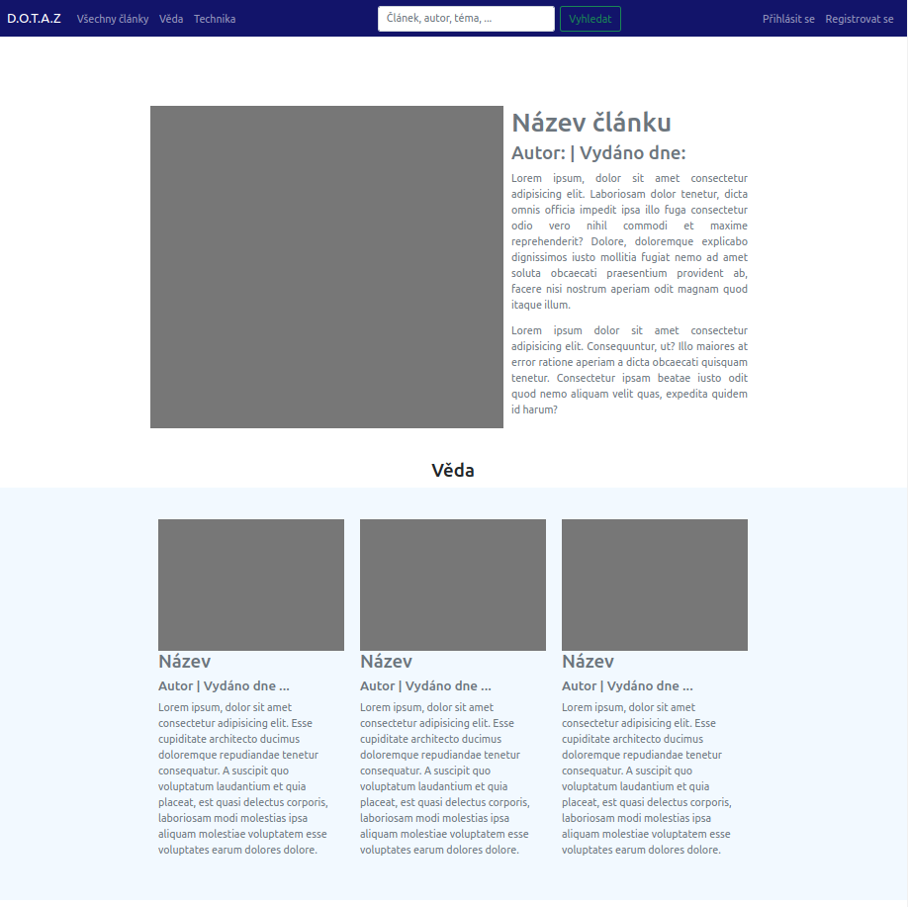
AKTUÁLNÍ STAV
http://195.113.207.163/~frydryn/RSP/casopis/
https://github.com/dotaz-vspj/casopis

Slide 10
AKTUÁLNÍ ÚKOLY
Frontend
Login a registrace
Profil
Diskuze k článkům
Programování databáze
Backendové služby a jejich napojení na databázi
Přihlašování, odhlašování a registrace ůživatelů
Ukládání, editace a mazání článků
Diskuze
Vyhledávání

Slide 11
POZNATKY
Práce s týmovými nástroji
Týmová spolupráce
Tým postupně přešel na práci s Teams
GitHub - zprovoznění a používání
ScrumDesk - zatím pouze zaregistrováno
Komunikace v týmu je dobrá a rychlá
Atmosféra v týmu je velmi pozitivní

Slide 12
RETROSPEKTIVA
Spokojenost
Vylepšení
Celková komunikace týmu
Rozdělování úkolů
Vzájemné doplňování se v silných a slabých stránkách
Komunikaci více promítat na určené platformy
Přesvědčení některých členů týmu o nutnosti plánovací fáze
Práce postupuje v čase nerovnoměrně - důsledek jiných povinností členů týmu

Slide 13

A to je od nás vše, můžete si odškrtnout další úspěšné přežití prezentace.

